Slide 1
Le zecche non devono diventare un pericolo.
Ditta, evento, data
Nome Cognome

Slide 2
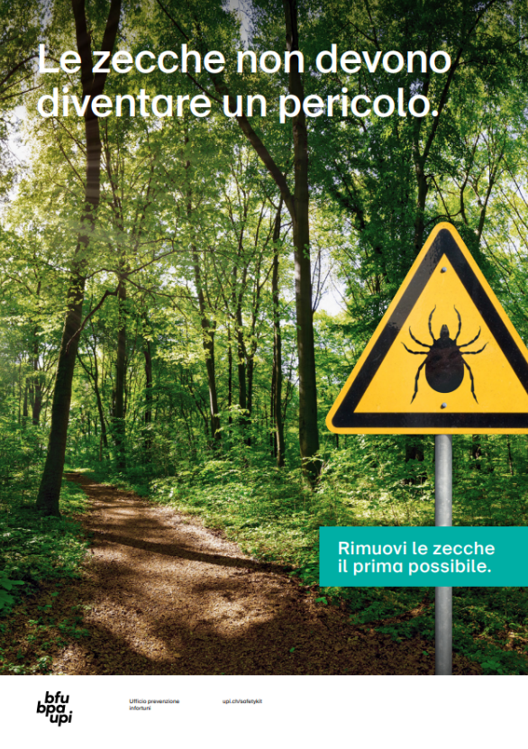
Le zecche si nascondono nell’erba, nei cespugli e ai margini del bosco.
Con un po’ di sfortuna, il loro morso può causare gravi malattie.
Una buona protezione è quindi essenziale.

Slide 3
Utilizza un repellente antizecche
  Applica dei repellenti antizecche prima di uscire all’aperto.
  Ma attenzione: ha una durata limitata e non è completamente affidabile come unica misura di protezione.
  Chiedi consiglio al momento dell'acquisto.

Slide 4
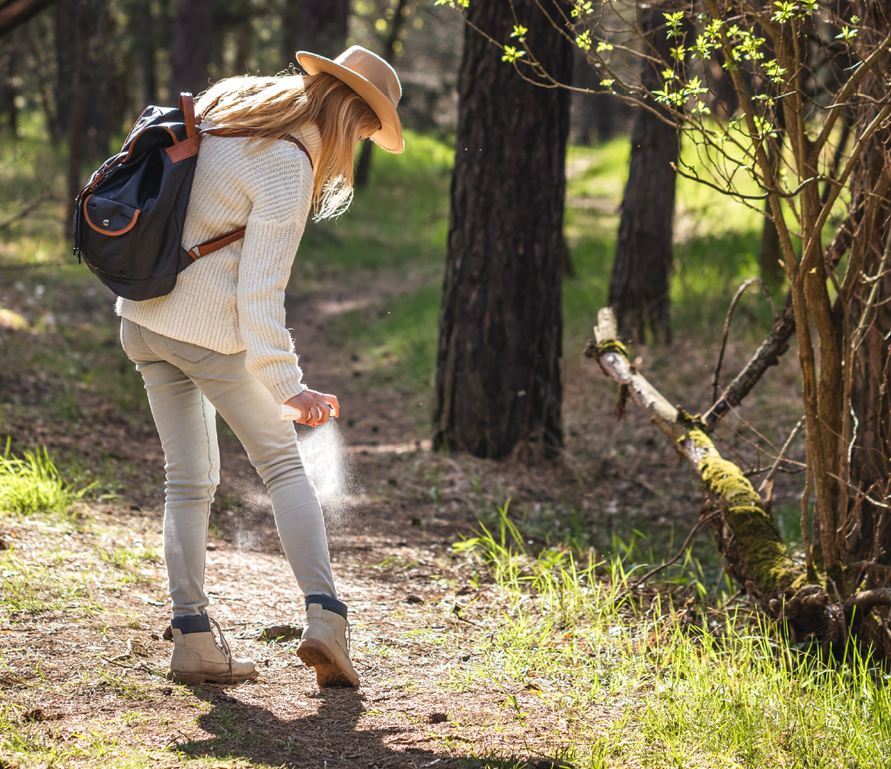
Indossa vestiti adatti
  Maniche lunghe
  Pantaloni lunghi
  Calzini
  (→ tirali sopra i pantaloni)
  Scarpe chiuse
  Inoltre:
  su vestiti chiari, le zecche sono più visibili e possono essere rimosse prima che pungano.
Bildquelle: Gettyimages
Fonte dell’ immagine: Getty Images

Slide 5
Controllo del corpo alla ricerca di zecche
Dopo aver trascorso del tempo all’aperto, controlla tutto il corpo per verificare la presenza di zecche.
Le zecche amano le zone del corpo dove la pelle è sottile, calda e umida,
ad esempio sul collo e sulla nuca, all’interno della parte superiore delle braccia e delle cosce, nella zona inguinale e nella cavità delle ginocchia.

Slide 6
Elimina rapidamente la zecca
  E’ importante rimuovere la zecca il prima possibile.
Afferra la zecca il più vicino possibile alla pelle con una pinzetta, una pinza togli zecche o una carta togli-zecche e rimuovila senza ruotare.
Non schiacciare troppo la zecca.
Di norma i corpi estranei cadono da soli con il tempo.
Ci sono arrossamenti o altre reazioni dove c’è stata la puntura di zecca? Rivolgiti subito a un medico!

Slide 7
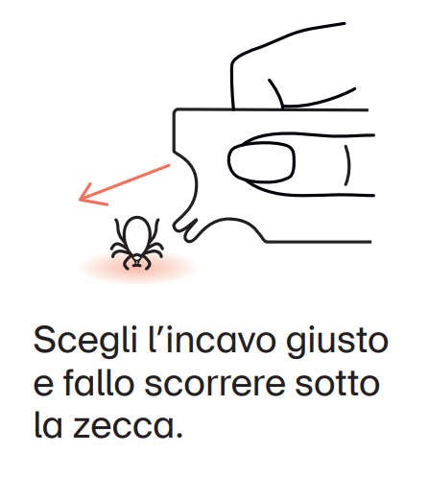
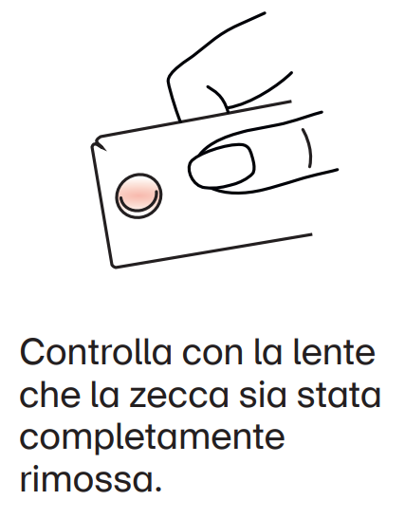
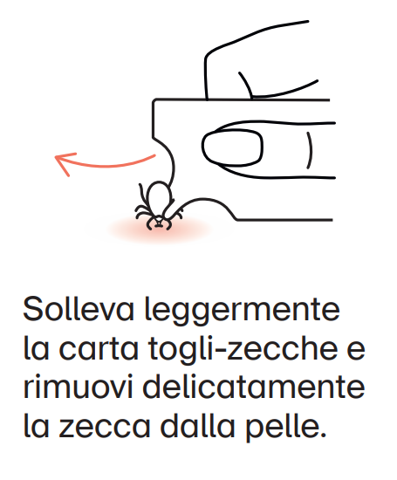
Utilizzo carta togli-zecche

Slide 8
La vaccinazione contro le zecche offre protezione
  La vaccinazione contro le zecche protegge dalla meningoencefalite primaverile-estiva (FSME).
  L’Ufficio federale della sanità pubblica (UFSP) consiglia la vaccinazione FSME agli adulti e ai bambini di età superiore ai sei anni che risiedono o soggiornano temporaneamente in zone a rischio (tutta la Svizzera ad eccezione dei Cantoni Ginevra e Ticino).
  Fatti consigliare da uno specialista.

Slide 9

Video zecche

Slide 10
Maggiori informazioni
Ulteriori informazioni sul tema «Zecche» presso l’Ufficio federale della sanità pubblica (UFSP):
Malattie trasmesse dalle zecche (admin.ch)
Maggiori consigli di prevenzione su www.upi.ch.

